Slide 1

黑龙江大学/模式识别与智能系统
基于深度学习的行人检测算法研究
Research on pedestrian detection algorithm based on deep learning
答辩者：刘双才
指导老师：马慧

Slide 2
01
研究背景及意义
目录
02
研究的重点和难点
CONTENT
03
基于深度学习的行人检测
04
重难点行人的研究
05
总结与致谢

Slide 3
选题背景及意义

Slide 4
01
选题背景和意义
人生阶梯从这里开始
THE LADDER STARTS HERE
近些年来，国内外的学者对行人检测做出了很多的贡献，行人检测技术在检测精度和检测速度都取得了一定进展。然而，与人类大脑相比，行人检测技术的识别能力还存在一定差距，在真实应用场景中，还存在一定问题。学术界和工业界均对行人检测技术的研究和需求越来越多，许多研究人员都关注于怎样提升行人检测的精度。
课题的背景： 源于智能机器人、自动驾驶、智能监控等广泛应用。
课题的意义：通过国内外学者的研究，通过对深度学习模型的改进和床新，提高行人的漏检率和准确率，实现了汽车自动驾驶，监控准确识别和机器人精准操作。

Slide 5
01
理论基础
人生阶梯从这里开始
THE LADDER STARTS HERE
传统的行人检测算法HOG+SVM，通过HOG提取行人的特征，放入SVM分类器进行识别。2012年后深度学习兴起后，通过CNN对行人特征进行提取可以以大大提高识别效率。
行人检测
2015年，Faster-RCNN算法是经典的two-stage算法，通过提取特征+分类定位对行人进行捕捉。
2015年，YOLOV3系列算法是经典的one-stage算法，将提取特征和分类定位进行结合，减少了时间的开销。
2018年，CenterNet系列算法是anchor-free算法之一，去掉了anchor同时，提高了准确率，时间速度双赢。
深度学习
本文中使用两个公共行人检测数据集，Caltech行人数据集共46806张行人图片，训练集42782张图片，ETH行人数据集共2820张行人图片，训练集2020张图片。
数据集划分

Slide 6

研究的重点和难点

Slide 7
01
研究的重点难点
人生阶梯从这里开始
THE LADDER STARTS HERE
小尺度行人检测问题：一直是一个很严重的问题，针对小尺度的检测结果近些年一直都得不到很大改进
研究思路与方法
理论基础
环境问题：针对阴暗，潮湿，强光情况下的行人与背景之间的区分度。
遮挡问题：针对行人遮挡问题一直都是近些年研究的难点。
Theoretical Basis

Slide 8
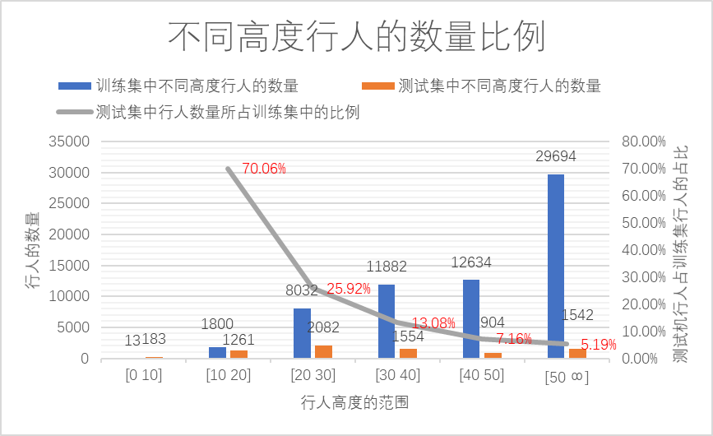
02
数据分析
人生阶梯从这里开始
THE LADDER STARTS HERE
数据行人均为直立行走，本文针对不同高度下行人的数量进行统计。
高度低于50为小尺度行人，这部分数据的训练集比例比较少，相对来说测试数据较多，这就考虑了模型的泛化能力。
高度低于10的这部分行人特征基本都忽略了

Slide 9
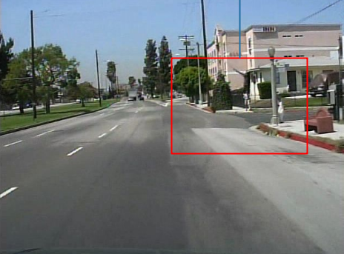
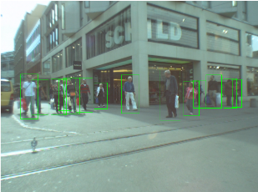
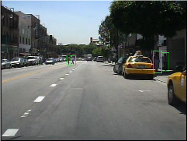
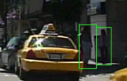
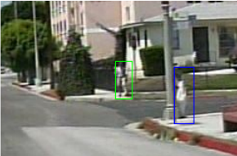
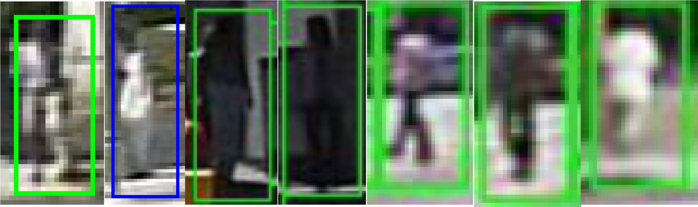
03
数据分析
人生阶梯从这里开始
THE LADDER STARTS HERE

Slide 10
基于深度学习的行人检测

Slide 11
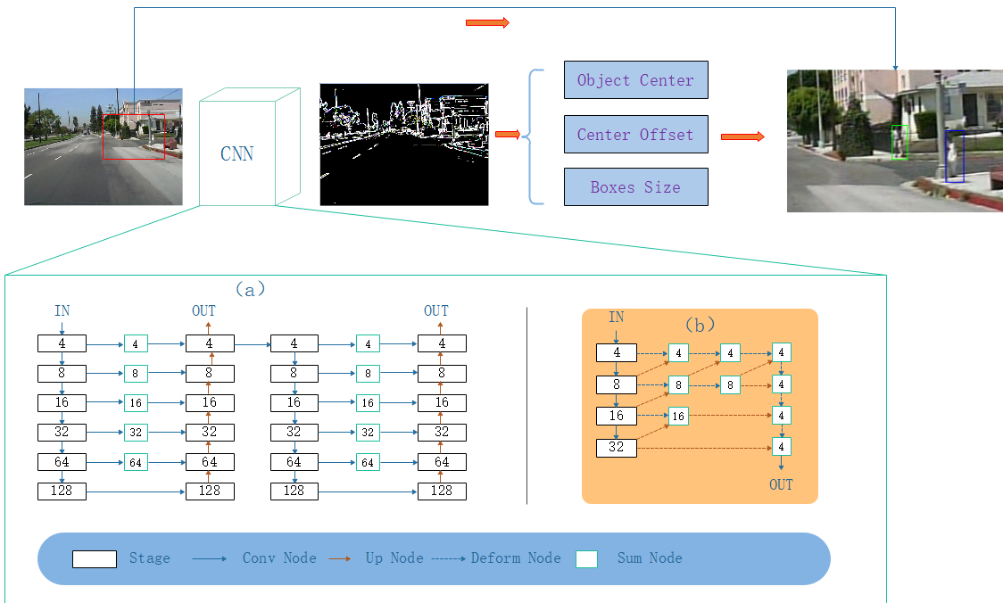
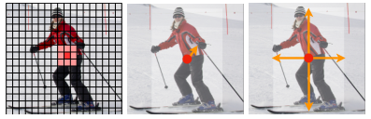
01
CenterNet模型框架
人生阶梯从这里开始
THE LADDER STARTS HERE
CenterNet网络是anchor-free算法，主要是针对行人中心点进行的检测的算法。
模型框架主要由三部分构成，数据处理，主干网络，函数损失。
主干网络主要包括Hourgalss-104和DLA-34

Slide 12
02
CenterNet模型结果
人生阶梯从这里开始
THE LADDER STARTS HERE
单尺度和多尺度下两个backbone对应的两个不同数据集（AP-1:Caltech,AP-2:ETH）的结果
Single Scale | AP-1 | AP-2 | Time(ms/img)
Hourglass-104 | 33.4 | 79.3 | 77
DLA-34 | 38.8 | 79.9 | 28
Multi Scale
Hourglass-104 | 35.1 | 80.1 | 365
DLA-34 | 39.5 | 80.2 | 127

Slide 13
重难点行人的研究

Slide 14
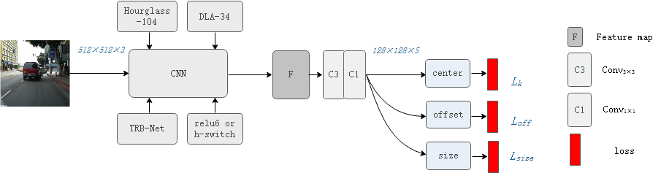
01
本文提出的框架
人生阶梯从这里开始
THE LADDER STARTS HERE
激活函数模块
主干网络模块
TRB-Net模块
损失函数模块

Slide 15
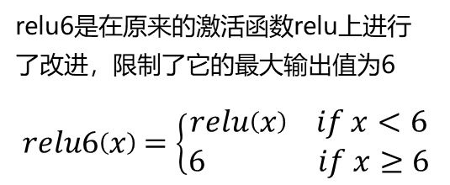
02
激活函数模块
人生阶梯从这里开始
THE LADDER STARTS HERE
relu6是在原来的激活函数relu上进行了改进，限制了它的最大输出值为6
$$relu6\left(x\right)=\left\{\begin{aligned}relu\left(x\right) if x<6 \\ 6 if x≥6\end{aligned}\right.$$
问题一
h-switch是在relu6上进行了一定的改进从而达到限制，使其在网络层数加深的同时，非线性激活函数的成本也会随之减少。
问题一
如果对relu的激活范围不加限制，会产生数值爆炸，分布在一个很大的范围内，则会带来一定的精度损失。同时relu6激活函数可以让网络尽早的学习到稀疏特征，而且，因为限制了最大的数值，将会增加小数位表达能力，这对原本有遮挡或者小样本的数据集有很大的好处。
问题一

Slide 16
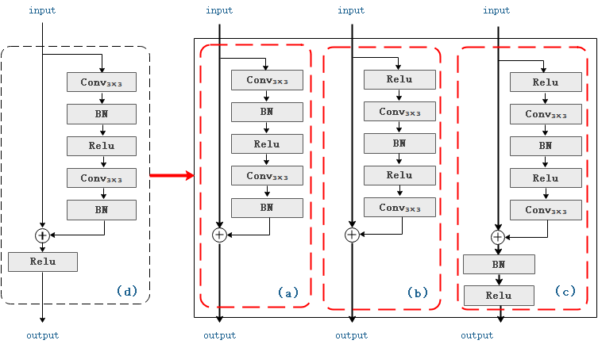
03
TRB-Net模块
人生阶梯从这里开始
THE LADDER STARTS HERE
本文网络模块中的relu在将负信号置0影响了网络的传播，这种情况在刚开始训练的时候尤其严重，所以本文提出了一种网络不同阶段的三种不同基础网络构建模块组TRB-Net（如图5所示，一个网络阶段就是一个下采样或者上采样阶段）。在阶段初期，对比与原始的基础网络结构模块，减少经过了激活函数的次数，促进了信息在网络中的流动。如图5所示，将网络结构中的TRB-Net模块组置于不同位置，分别命名为TRB-Net-Ⅰ，TRB-Net-Ⅱ，TRB-Net-Ⅲ。
问题
评估

Slide 17
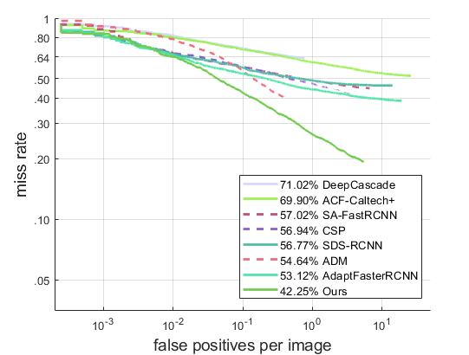
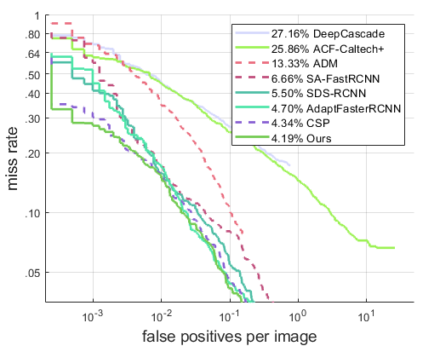
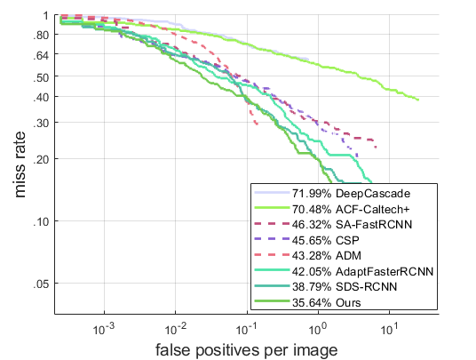
04
结果
人生阶梯从这里开始
THE LADDER STARTS HERE
(a) All (b) Reasonable (c) Heavy Occlusion

Slide 18
05
结果
人生阶梯从这里开始
THE LADDER STARTS HERE
Method | Occ∈[.2 .65] | Test pedestrians height range MR⁻²(%) |  |  |  | IoU
 |  | [10 20] | [20 30] | [30 40] | [40 50]
A
CSP[29] | - | - | - | - | 22.02 | 0.5
SDS-RCNN[27] | - | - | - | - | 20.02 | 0.5
AdaptFaster RCNN[32] | - | - | - | - | 15.91 | 0.5
CenterNet+ relu6 | - | 82.60 | 55.89 | 39.41 | 16.70 | 0.5
CenterNet+ h-switch | - | 91.76 | 57.64 | 47.13 | 18.49 | 0.5
CenterNet+ TRB-Net | - | 91.20 | 56.33 | 39.42 | 18.02 | 0.5
Ours | - | 80.98 | 54.47 | 38.71 | 15.71 | 0.5
B
ADM[33] | √ | - | - | - | 56.08 | 0.5
SDS-RCNN[27] | √ | - | - | - | 57.02 | 0.5
AdaptFaster RCNN[32] | √ | - | - | - | 53.90 | 0.5
CenterNet+ relu6 | √ | - | - | 69.05 | 54.91 | 0.5
CenterNet+ h-switch | √ | - | - | 73.35 | 58.64 | 0.5
CenterNet+ TRB-Net | √ | - | - | 70.01 | 54.48 | 0.5
Ours | √ | - | - | 67.44 | 43.41 | 0.5
C
CenterNet+ relu6 | - | - | - | - | 51.96 | 0.75
CenterNet+ h-switch | - | - | - | - | 52.04 | 0.75
CenterNet+ TRB-Net | - | - | - | - | 51.47 | 0.75
Ours | - | - | - | - | 48.79 | 0.75
针对三种情况我们做的对比试验。A区域是针对不同高度下不同尺度的行人检测结果对比。B区域针对的是不同高度下有障碍的物体检测结果。C区域是针对不同IOU值我们本实验的对比结果。

Slide 19
总结与致谢

Slide 20
01
后续实验
人生阶梯从这里开始
THE LADDER STARTS HERE
行人追踪实验训练
行人检测模型优化
数据集的预处理优化
对比试验

Slide 21
人生阶梯从这里开始
THE LADDER STARTS HERE
_{感谢各位老师指正}

